Slide 1
Le cure palliative: quando non si può più guarire bisogna sempre curare
Raffaella Antonione
Coordinatrice Master I livello in Cure Palliative
e Terapia del Dolore
Università degli Studi di Trieste

Slide 2

La Medicina Palliativa
OMS
Le cure palliative:
sono un approccio che migliora la qualità della vita dei malati e delle famiglie
si occupano di malattie inguaribili
mirano alla prevenzione e sollievo sofferenza, sintomi difficili e refrattari
identificazione precoce, valutazione e trattamento problemi fisici, psico-sociali e spirituali
prevedono lavoro multi-professionale e in equipe

Slide 3
La Medicina Palliativa - OMS
Sostengono la vita e guardano al morire come a un processo naturale
Offrono un sistema di supporto per aiutare il paziente a vivere quanto più attivamente possibile fino alla morte
Non intendono né affrettare né posporre la morte
Sono applicabili precocemente nel corso della malattia insieme con altre terapie che hanno lo scopo di prolungare la vita, come la chemioterapia e la radioterapia (Simultaneous cares)
Comprendono/usano indagini necessarie per un miglior trattamento delle complicazioni cliniche

Slide 4
DOVE SI COLLOCANO
LE CURE PALLIATIVE??
Cure “usuali”
Procedure
invasive
Cure Palliative
Procedure
diagnostiche
“Care” vs “Cure”
Terapie
palliative
Terapia
eziologiche
Cure di
Fine Vita
Controllo sintomi
e
Qualità di vita

Slide 5
Le cure palliative NON sono…
Non sono “eutanasia” e non anticipano la morte
Non sono solo “gentilezza” e “bontà”…richiedono competenze tecniche e preparazione adeguata
Non sono solo per malati con cancro*
Sono un DIRITTO del cittadino
Sono un DOVERE dello Stato erogarle

Slide 6
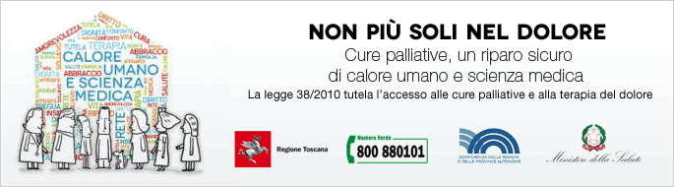

Legge 38/2010
Non soffrire diventa a tutti gli effetti un diritto

Slide 7

Punti principali
ART. 1 Finalita’
….tutela il diritto ad accedere alle cure palliative e
alla terapia del dolore…
…..al fine di assicurare il rispetto della dignita’ e dell'autonomia, la qualita' delle cure e la loro appropriatezza……
fino al termine della vita…
…Programma di cura individuale per il malato e per la sua famiglia…
…..adeguato sostegno sanitario e socio-assistenziale
ART. 2 e 3 Definizioni
Livelli Essenziali
di Assistenza
(LEA)
Le cure palliative e la terapia del dolore costituiscono
obbiettivi prioritari
del Piano sanitario nazionale

Slide 8
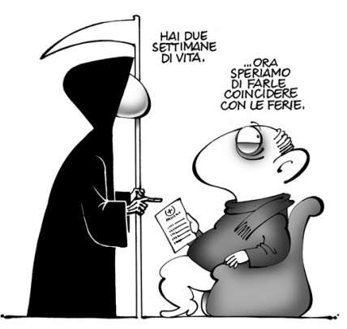
La morte non è solo prerogativa dei malati di tumore…

Slide 9
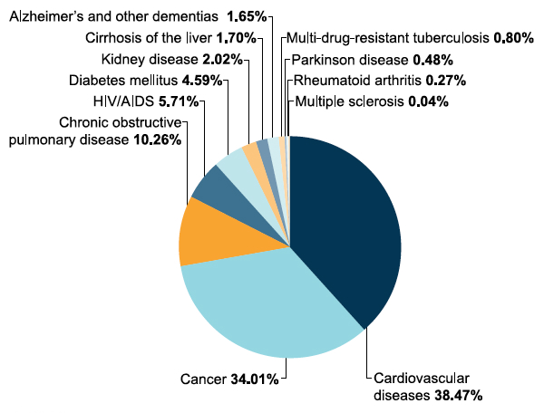
Cause di morte
35% neoplastiche vs 65% non neoplastiche
Sources: World Health Organization and Worldwide Palliative Care Alliance: Global Atlas of Palliative Care at the End of Life

Slide 10
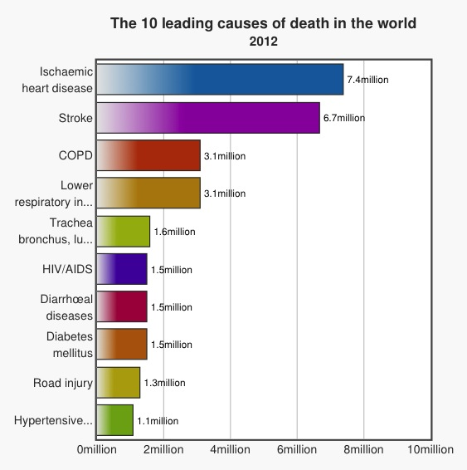
Italia
Top 5 “killers” nel mondo
Malattie cardiovascolari, malattie cerebrovascolari, BPCO, infezioni respiratorie, cancro polmonare
From: Country statistics and global health estimates by WHO and UN partners, January 2015

Slide 11
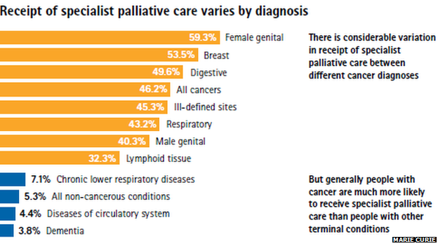
Percentuali di accesso ai servizi di Cure Palliative in base alla diagnosi
Meno del 50% dei malati oncologici e solo il 5% dei malati con malattie
non oncologiche riceve cure palliative
Netta differenza tra malato oncologico e non oncologico…
(The Marie Curie Charity and the Bevan Foundation; 2012)

Slide 12
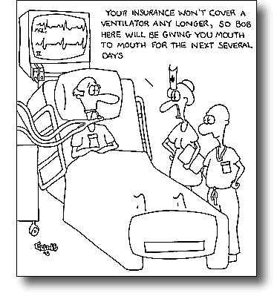
Le Insufficienze Respiratorie

Slide 13
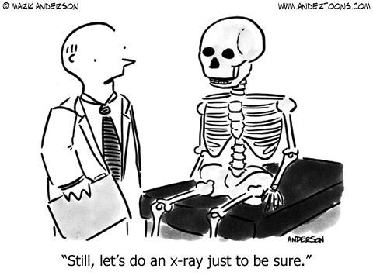
Diagnosticare il processo del morire
è
competenza sanitaria fondamentale
Qualcosa nella nostra cultura potrà cambiare soltanto nel momento in cui smetteremo di considerare la morte un accidente con cui fare i conti all’ultimo minuto
(Monti, Cosa vuol dire morire)

Slide 14
Cancro
Traiettorie di
malattia
Insufficienze
d’organo
Fragilità/demenze

Slide 15
Diagnosticare il processo del morire
è
competenza sanitaria fondamentale
Vi sono essenzialmente tre elementi che fanno capire che un malato è a fine vita:
La “surprise question”
Indicatori generali di declino o deterioramento
Indicatori specifici correlati alle singole patologie

Slide 16
Indicatori generali

Slide 17
Indicatori specifici correlati alle singole patologie
Pneumologia

Slide 18
“Pneumologia palliativa”
Riduzione capacità funzionale (6-min walk test)
Medical Research Council Dyspnea scale 4 o 5
Riduzione vita sociale-relazionale
Dipendenza nelle ADL
Co-morbidità
BMI < 20
FEV1< 30%
Ospedalizzazioni ripetute nell’ultimo anno
Età avanzata; deterioramento psicologico-cognitivo
Dipendenza dall’ossigeno-terapia
Desiderio di iniziare ad affrontare scelte di fine vita
International Journal of COPD 2015:10 1543–1551
Can Respir J Vol 16 No 5 September/October 2009
Primary Care Respiratory Medicine 2015

Slide 19
Dispnea “globale”
Neoplasia
Versamenti
BPCO
Fibrosi
Problematiche
Fisiche
Problematiche
Sociali
Ansia
Coping
Rabbia
DISPNEA
TOTALE
Coniuge
Figli
Finanze
Problematiche
Psicologiche
Significato della
vita
Sofferenza
Problematiche
Spirituali

Slide 20
Interventi palliativi “clinici”:
uso della morfina
La morfina a rilascio prolungato dovrebbe essere considerata come trattamento di prima linea nelle dispnee gravi/refrattarie.
Dovrebbe essere titolata lentamente nell’arco dei gg/settimane.
Nei pz con BPCO in OLT, la prescrizione di morfina per la dispnea si ha solo nel 2% dei casi e nel 4% negli ultimi 6 mesi di vita.
Barriere al corretto utilizzo:
Poca conoscenza
Poca dimestichezza
Concetto della “depressione respiratoria”
Morfina = end of life
Cochrane Database Syst Rev. 2016 Mar 31;3

Slide 21
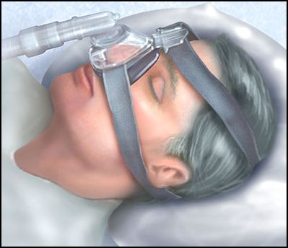
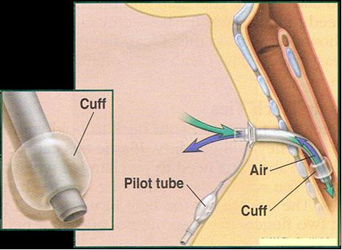
Insufficienze respiratorie
Fattori precipitanti spesso reversibili
Possibilità di stabilizzazione/recupero parziale (anche in fasi molto evolute; NIV)
Ruolo importante della tecnologia
Concezione di malattia “benigna” (paziente, famiglia, medico!!) nonostante mortalità elevata
Difficoltà di iniziare conversazioni su “cattive notizie” e/o sul fine vita.
Le decisioni di fine vita vengono spesso discusse in fase di riacutizzazione/emergenza…..
La gravità non è generalmente correlata con le preferenze di trattamento di fine vita…non sempre scadente condizioni = rifiuto trattamenti invasivi di sostegno vitale….
“Distanasia”: meno del 10-15% riceve supporto palliativo; l’85-90% muore male
….The SUPPORT showed that 5 days before death, physicians estimated that their patients with COPD were more than 50% likely to be alive in 6 months…

Slide 22
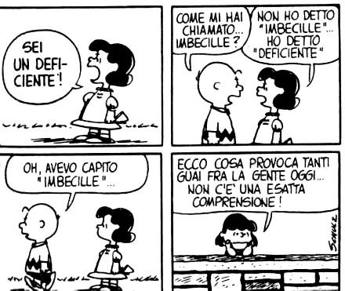
COMUNICAZIONE
Discussione precoce
(non intrapresa in setting di emergenza/urgenza...
“in the back of the ambulance”)
Non nascondere le incertezze “mediche”
Differenze religiose, sociali e culturali
Non far prevalere i nostri valori morali
Parlare non è sprecare ma investire tempo!!!!

Slide 23
Considerazioni
etiche
E’ eticamente giustificato astenersi da interventi che possono
potenzialmente prolungare la vita?
E’ giustificabile—in alcuni casi di fine vita—astenersi da interventi che possono potenzialmente prolungare la vita....
…sembra etico astenersi dal massimo della cura se il risultato impatta negativamente sulla qualità di vita senza curare la malattia
o migliorare significativamente la condizione generale.
Neoplasie in fase avanzata
Grandi insufficienze d’organo
Trattamento curativo
Chemioterapia
Cure Palliative
Procedure invasive
Cancro
Patologie d’Organo

Slide 24
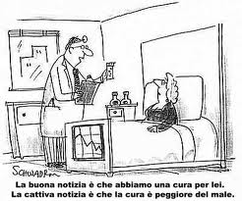
SIAARTI recommendations on the management of the dying patient
Minerva Anestesiol 2006 Dec;72(12):927-63
“Curare” è considerato un successo mentre “morte” è sinonimo di fallimento….
Limitazione dei trattamenti:
non inizio (withholding)
sospensione (withdrawing)
Eticamente equivalenti
Appropriatezza
degli interventi
Proporzionalità
Le terapie dovrebbero essere stabilite sulla base del
rapporto beneficio vs danno,
per quel malato,
in quella situazione,
con quei bisogni specifici
Malattia
Persona

Slide 25
“Palliative care in COPD:
an unmet area for quality improvement”
International Journal of COPD 2015:10 1543–1551
Comunicazione costante
(direttive anticipate/coordinamento)
Gestione
lutto
Cure Palliative
Terapie per sintomi
difficili e refrattari
Riabilitazione polmonare
Terapia “disease modifying”
t
Morte del malato

Slide 26


Slide 27
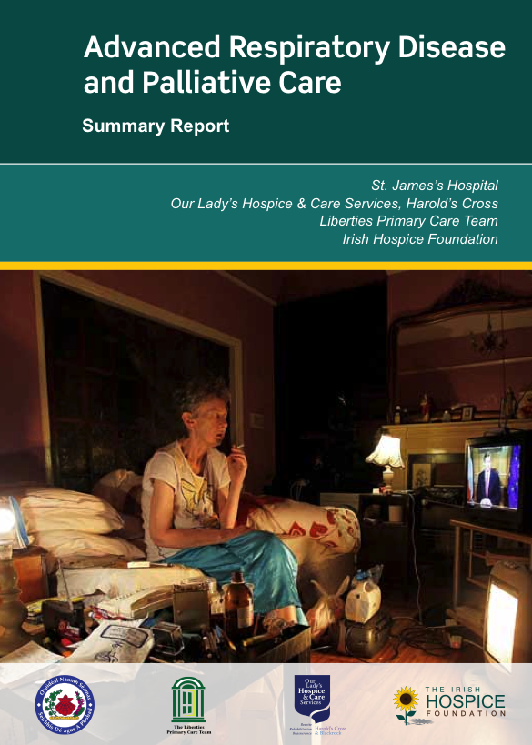

Slide 29
Take home messages
Non è più possibile “dimenticarsi” delle patologia d’organo in fase avanzata: si muore soprattutto di queste e si muore male!
Interessate tutte le branche specialistiche!! Anche la Pneumologia!! Interessati tutti i setting!!
Difficile gestione, spesso prolungata nel tempo…
Ruolo importante della tecnologia, che condiziona le scelte di cura
Scarsa preparazione, anche legata a problematiche cliniche, tecnologiche, culturali. Pochi dati in letteratura.
Mancanza di educazione/formazione mettono a rischio la persona malata soprattutto di over-treatment
Disparità nell’accesso alle cure…è forse meglio avere il cancro??

Slide 30
Sfide e provocazioni…
dubbi e incertezze….
Siamo pronti a considerare “terminale” una insufficienza d’organo?
Siamo pronti a guardare alla persona malata e non alla malattia in sé?
Siamo pronti ad affrontare prevalentemente il sintomo? Il sintomo è lo stesso in tutte le condizioni e in tutti i malati?
Siamo pronti a “condividere” la cura della persona malata con il palliativista, gli altri specialisti, l’infermiere, gli altri sanitari?
Il “palliativista” è sufficientemente formato per farsi carico anche di patologie d’organo? Lo specialista è adeguatamente formato per gestire la fase terminale?

Slide 31
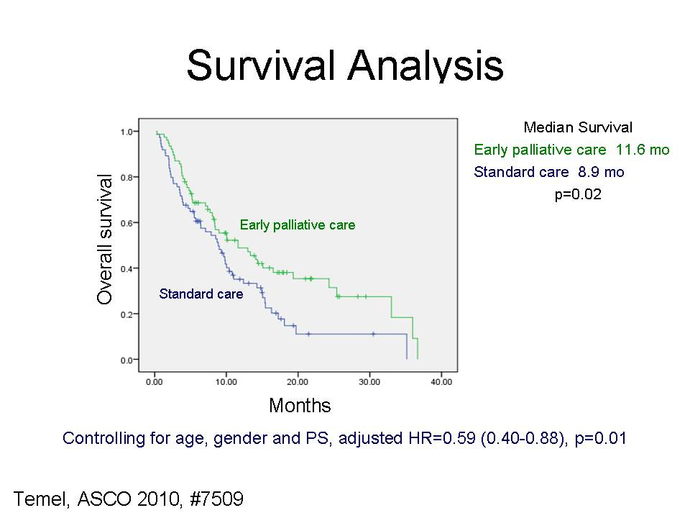

Slide 32
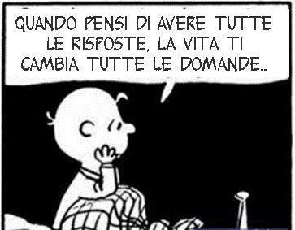


rantonione@units.it

